Slide 1
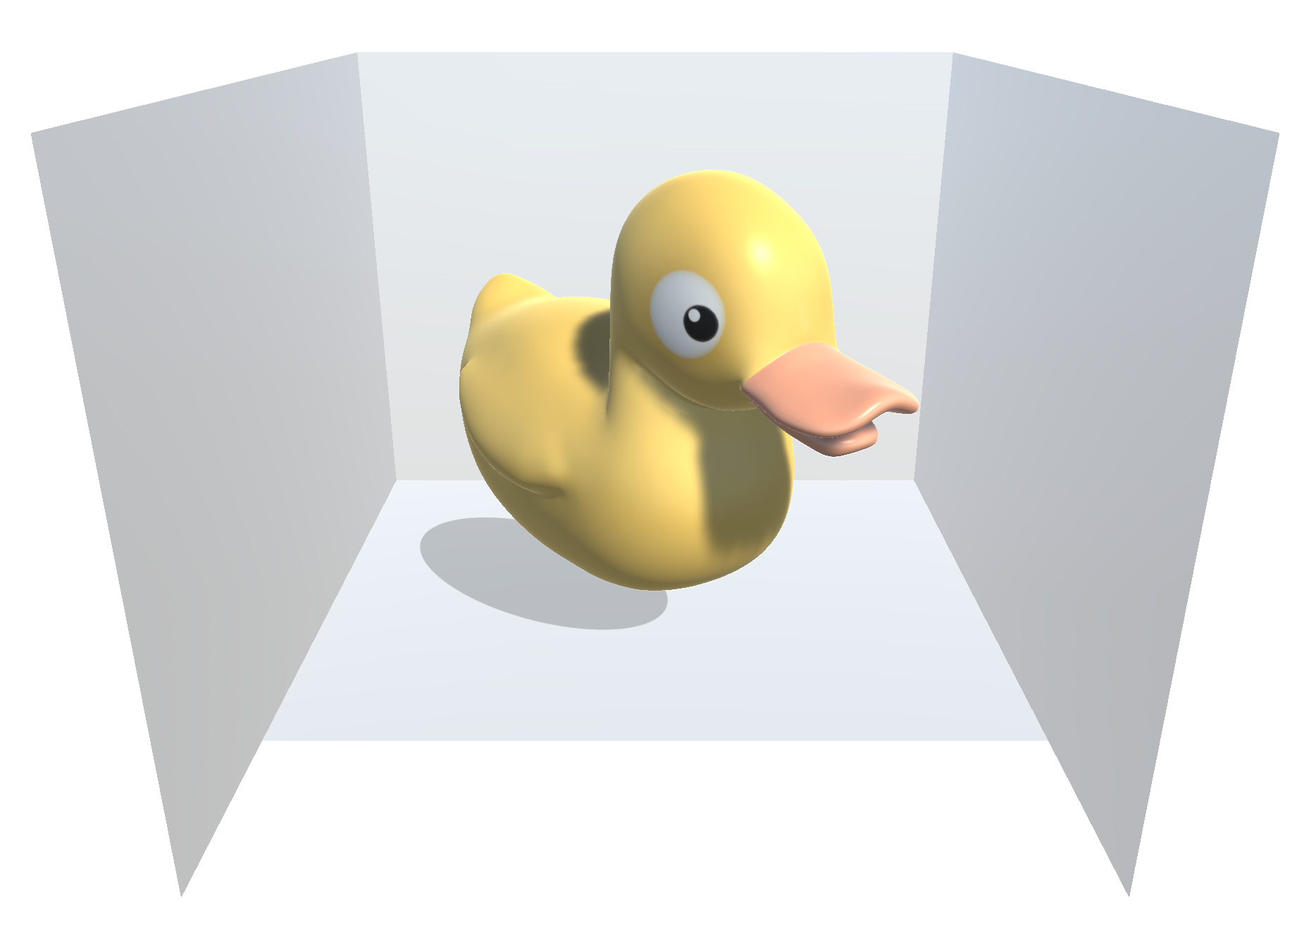
Unity 3D Server for CAVE Rendering
Bachelorthesis
Julien Villiger
Daniel Inversini
Technik und Informatik – Informatik – Computer Perception and Virtual Reality

Slide 2
Unity 3D Server for CAVE Rendering
Wichtige Instrumente
Aufgabenstellung & Vision
Übersicht der Komponenten
Unity Plugin
Demo Apps
Fazit
Vorschau

Slide 3
Wichtige Instrumente
CAVE mit Trackingsystem und Unity

Slide 4
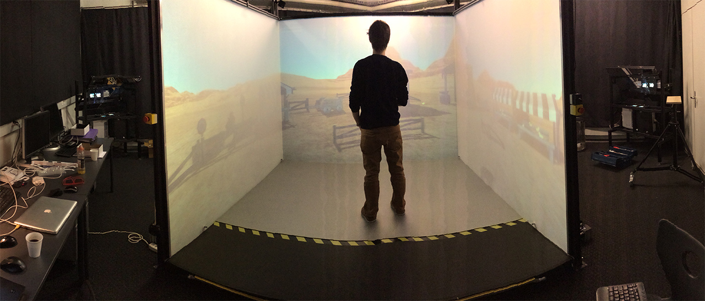
CAVE mit Trackingsystem
Würfel mit 4 Seitenwänden
Je 2 Beamer (für Stereoskopie)
Infrarot Trackingsystem

Slide 5

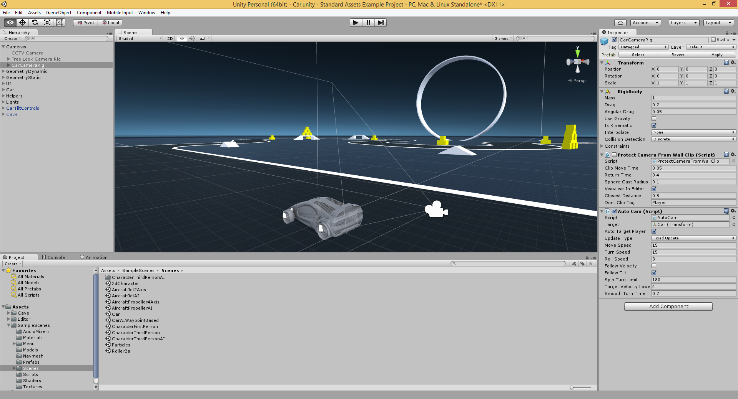
Unity
Mächtige Entwicklerplattform
Games
Interaktive Erlebnisse

Slide 6
Aufgabestellung & Vision

Slide 7
Aufgabenstellung BFH
CAVE der BFH mit Unity zu erweitern
Setup, Plugin oder API zur Verfügung stellen
Integration des vorhandenen Tracking Systems (WorldViz)
Bereitstellen einer Demoapplikation
Entwickler-Handbuch mit Anleitung und Tutorial erstellen
«plug & play»
Notes:
Einem breiten Publikum zur Verfügung zu stellen (Verbreitung Unity, andere Fachbereiche)
Der Entscheid, keine Clustervariante zu verwenden wurde im Projekt 2 evaluiert.
Unser Entscheid, alles über Unity zu erledigen (keine weiteren Frameworks)
Mehrere Demoapplikationen
Oberste Devise – plug and play für schnelles Entwicklen in Zukunft

Slide 8

Vision
Lange Einarbeitungszeiten vermeiden

Slide 9
Vision
Lange Einarbeitungszeiten vermeiden
Breites Publikum ansprechen

Slide 10
Vision
Lange Einarbeitungszeiten vermeiden
Breites Publikum ansprechen
Modulares, modernes Plugin ohne Abhängigkeiten

Slide 11
Vision
Lange Einarbeitungszeiten vermeiden
Breites Publikum ansprechen
Modulares, modernes Plugin ohne Abhängigkeiten
Aktuelle Frameworks & Hardware verwenden

Slide 12
Übersicht der Komponenten

Slide 13
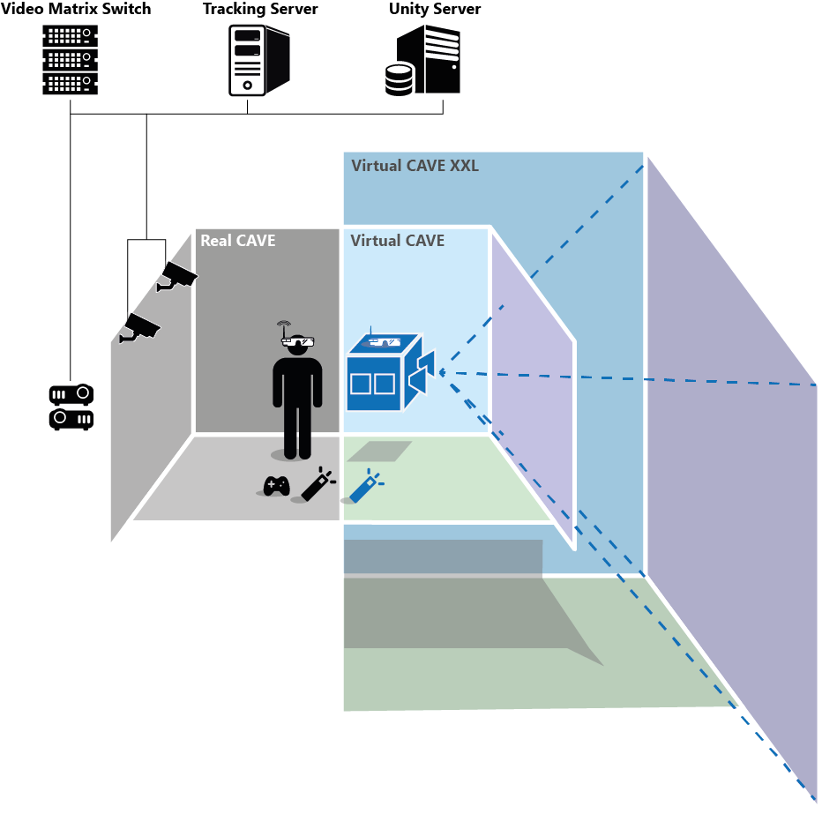

Slide 14
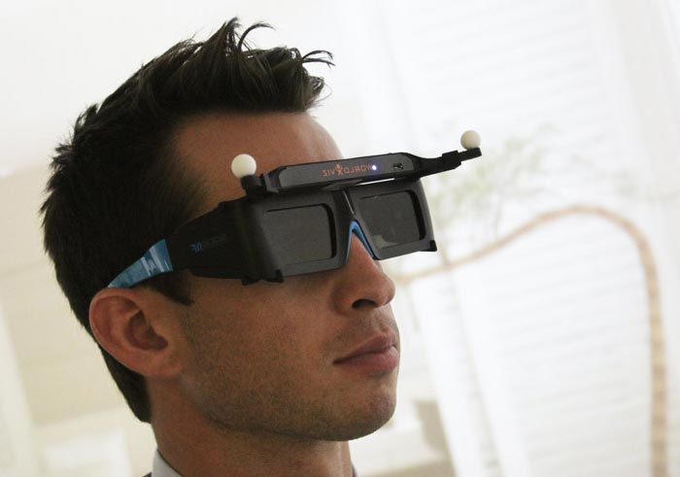
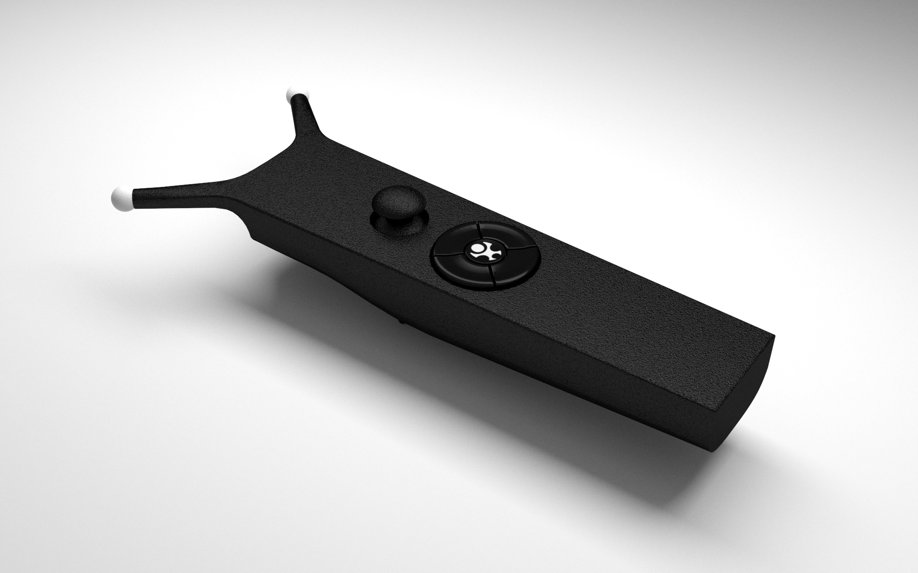
Devices
WorldViz Eyes und Wand

Slide 16
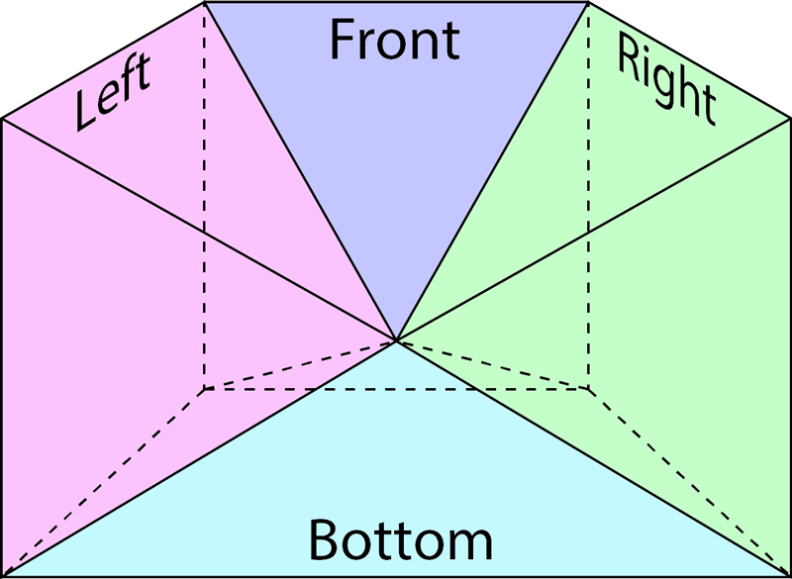
Kameras
Kameras in vier Richtungen
Rundumsicht

Slide 17
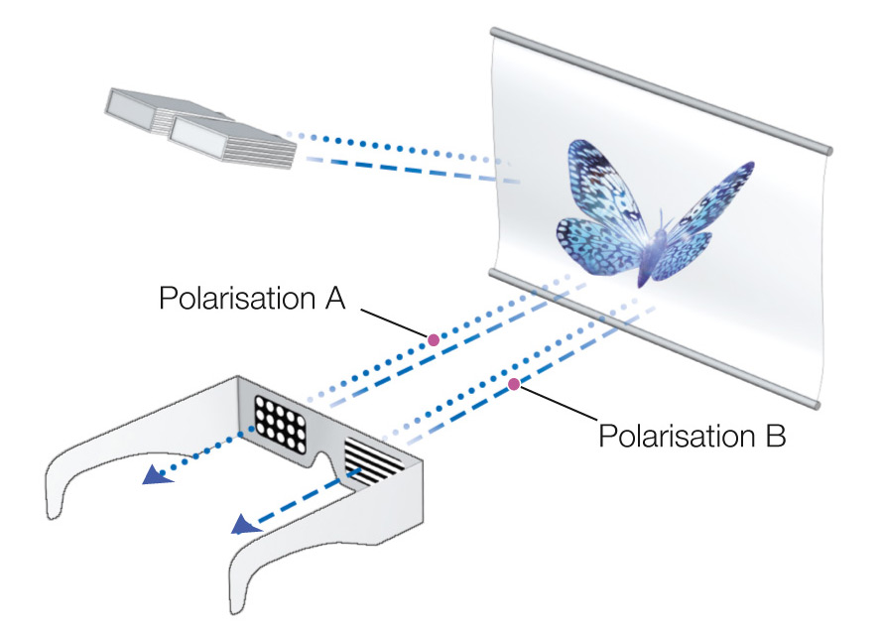
Stereoskopie
8 Kameras für räumliche Wahrnehmung

Slide 18
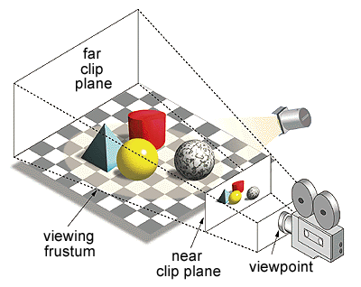
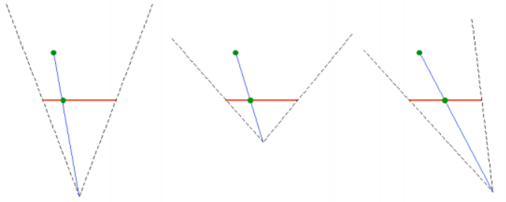
Perspektive
Frustum
3D Abbildung auf einen 2D Bildschirm
Vollständige Immersion durch
Position Augen Benutzer
Realistische Perspektive
Asymmetrisches Frustum

Slide 19
Unity Plugin
Aufbau, Einstellungsmöglichkeiten

Slide 20
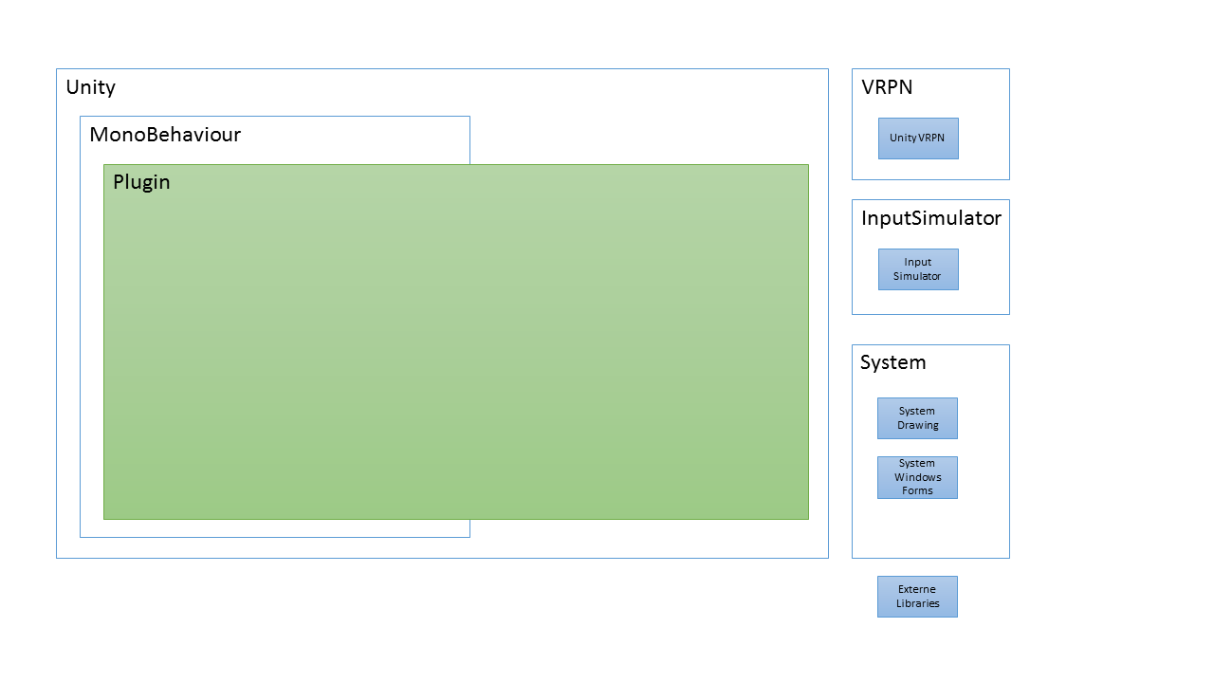
Unity Plugin

Slide 21
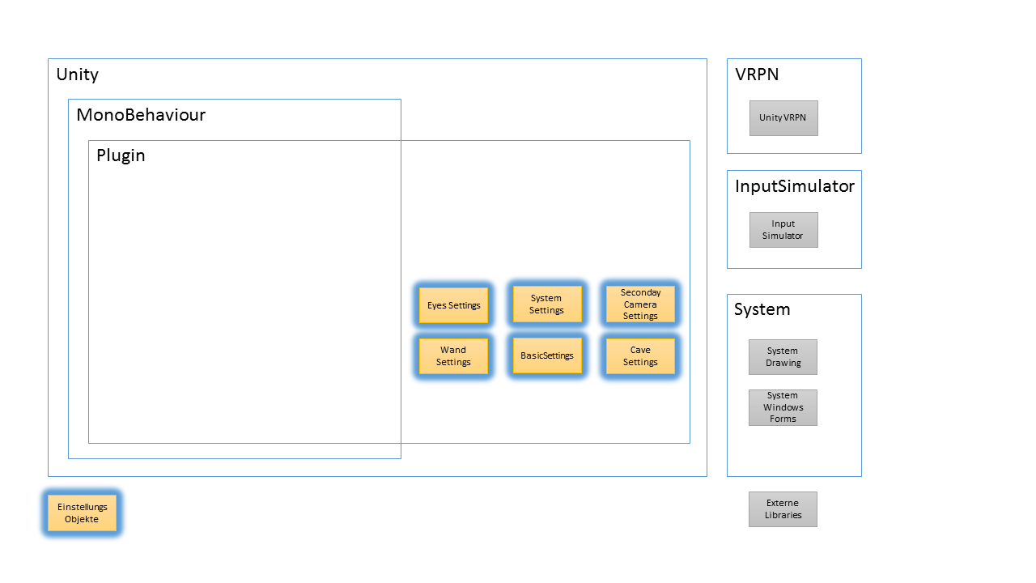
Unity Plugin

Slide 22
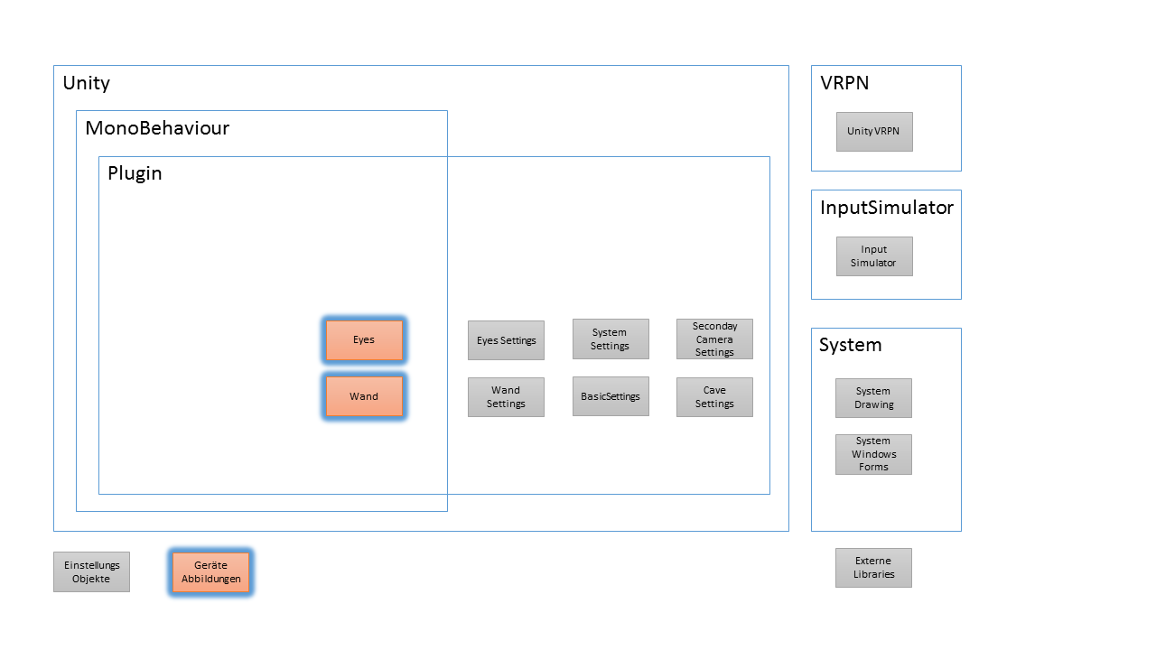
Unity Plugin

Slide 23
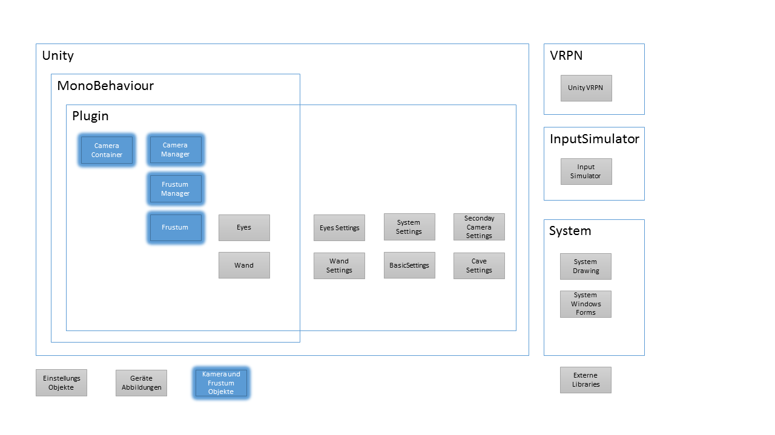
Unity Plugin

Slide 24
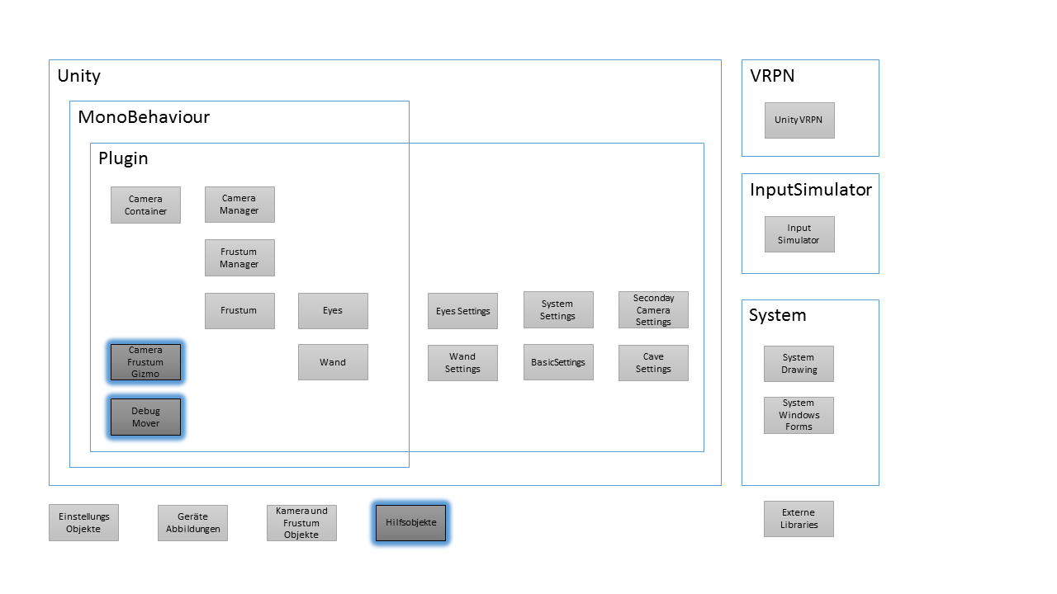
Unity Plugin

Slide 25
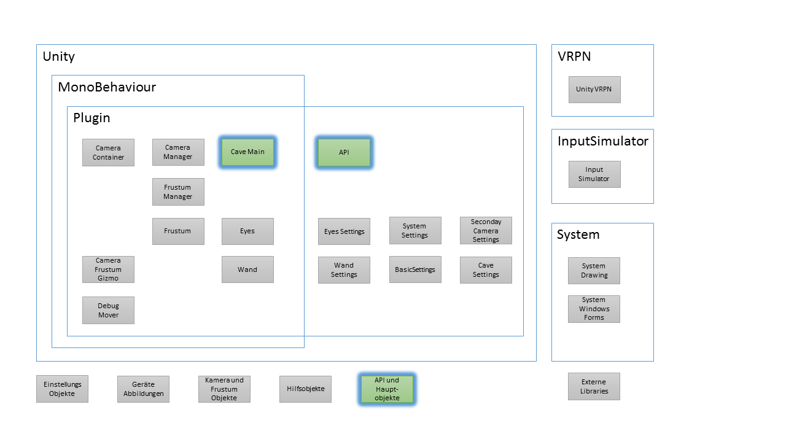
Unity Plugin

Slide 26
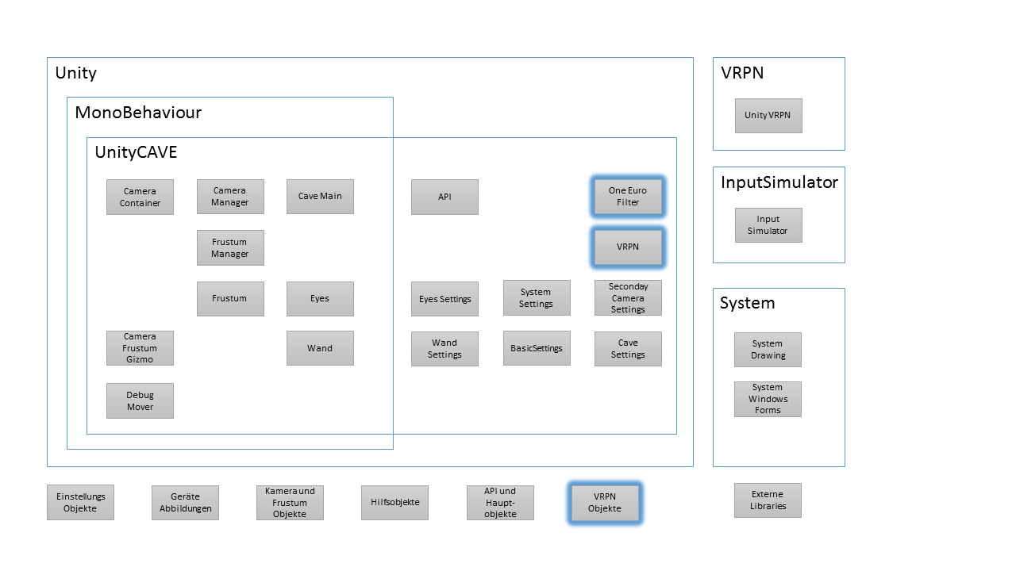
Unity Plugin

Slide 27
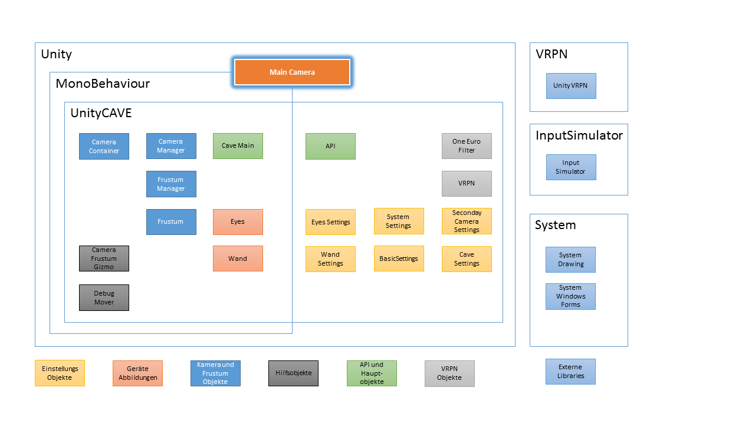
Unity Plugin

Slide 28
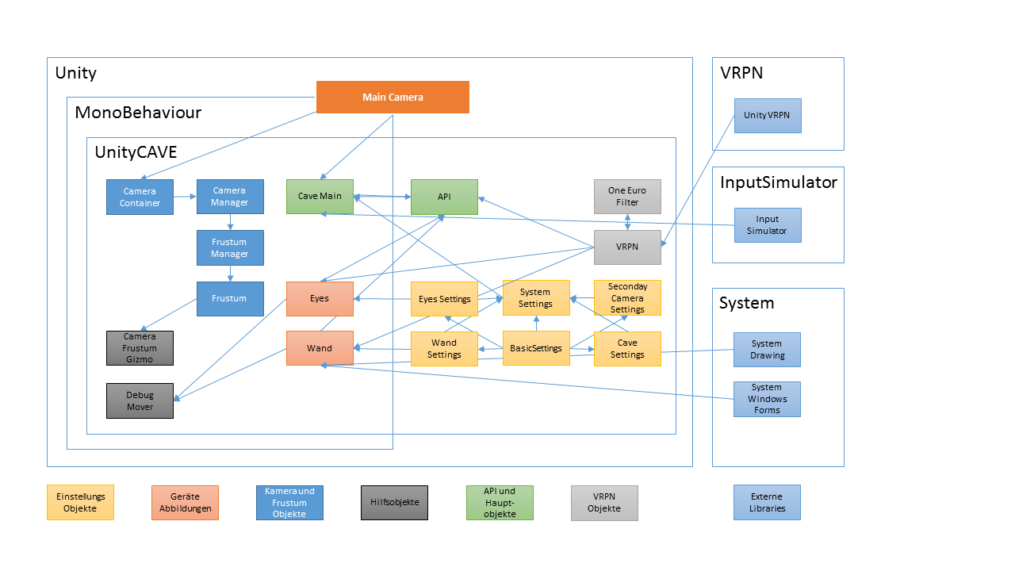
Unity Plugin

Slide 29
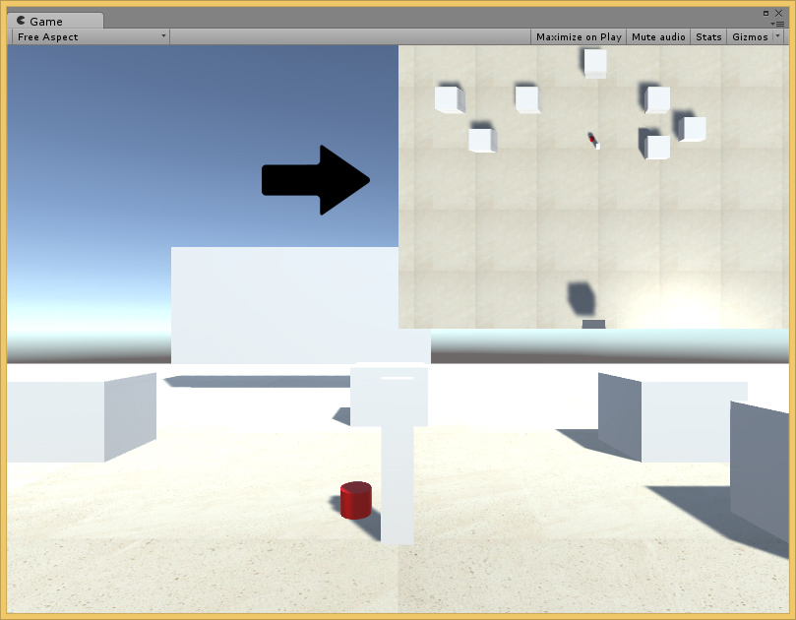
Unity Plugin
Sekundäre Kameras und 2D GUI
Platzierung über Plugin möglich
Minimaps
Körperquerschnitte
Rückspiegel

Slide 30
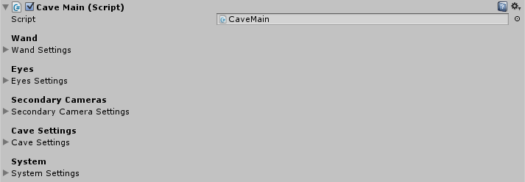
Unity Plugin
Einstellungsmöglichkeiten
Gliederung in 5 Bereiche
Zusätzlich über API ansprechbar
Notes:
Gliederung in 5 Bereiche (kurze Erklärung der Bereiche)
An dieser Stelle nur auf einige Punkte eingehen

Slide 31
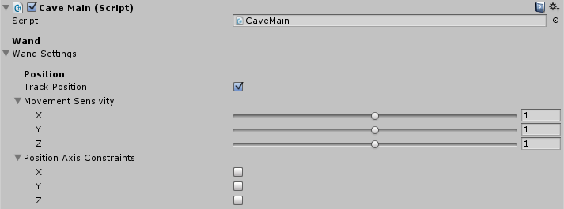
Unity Plugin
Einstellungsmöglichkeiten
Wand Position

Slide 32
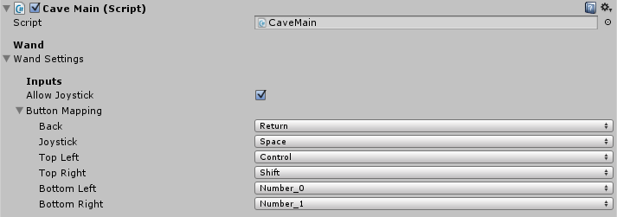
Unity Plugin
Einstellungsmöglichkeiten
Wand Buttons
Notes:
Das Tolle daran: Ausgewählte Buttons entsprechen dem System-Input -> Standard Unity Input-Klassen können verwendet werden, kein spezifischer Code

Slide 33
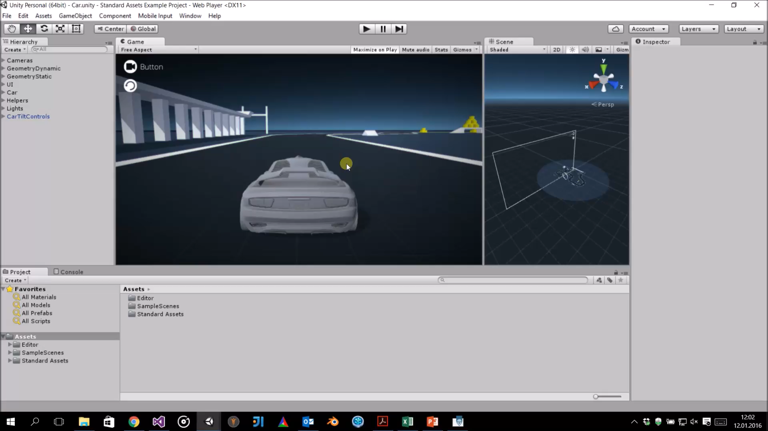
Unity Plugin – Verwendung, Demo

Slide 34
Demo Applikationen

Slide 35
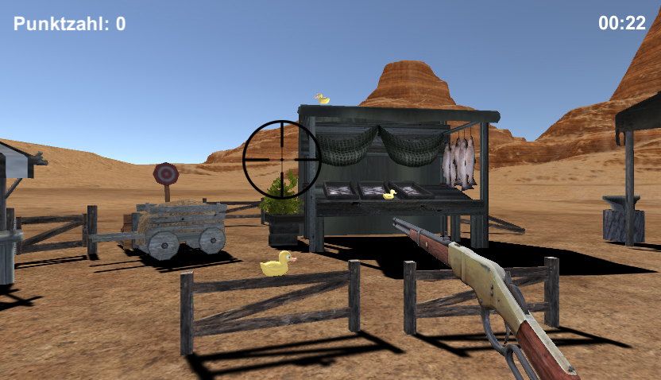
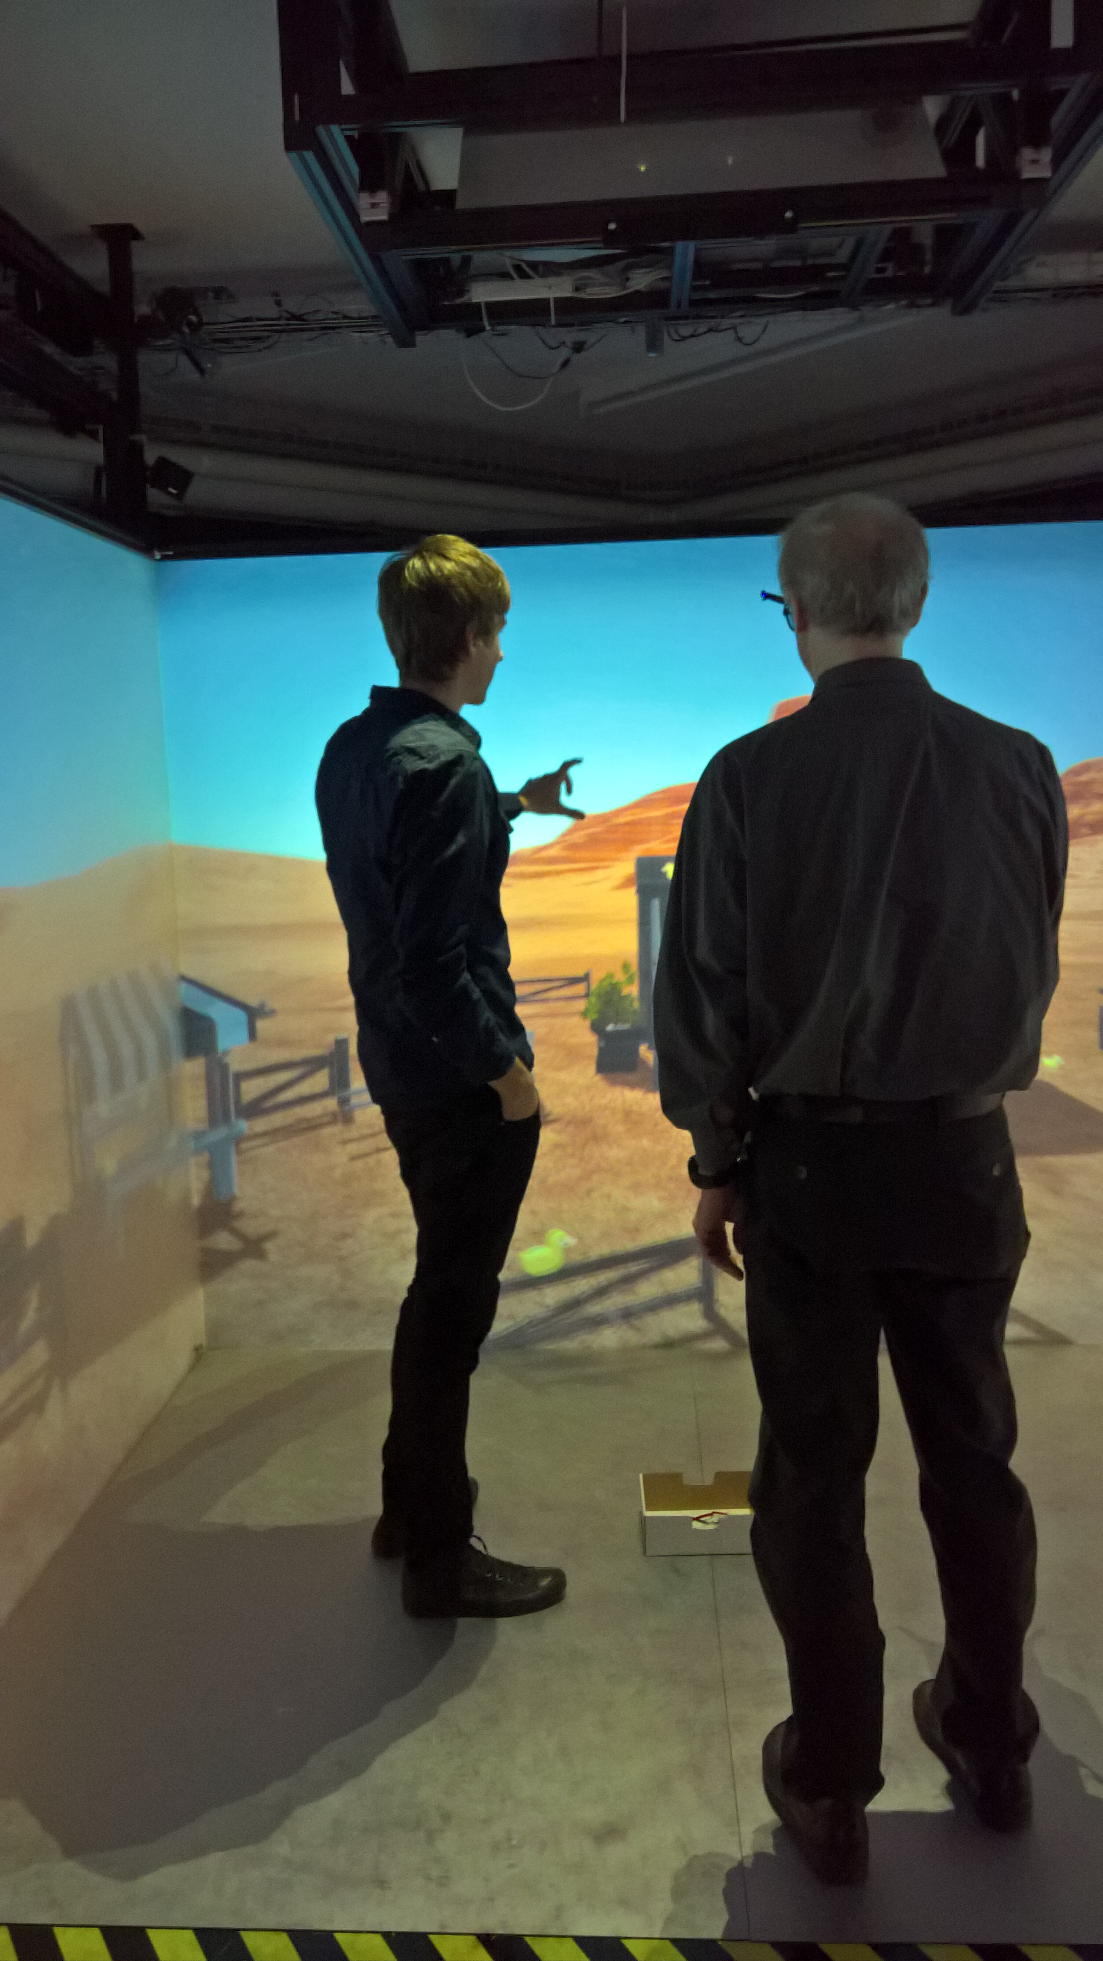
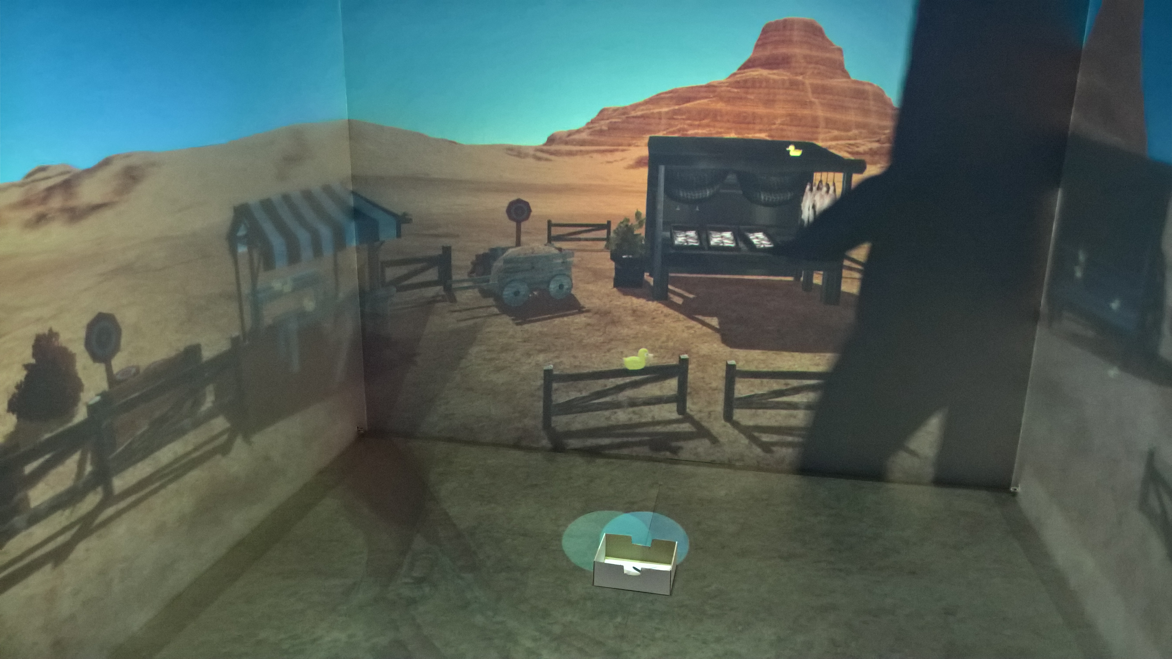
Shooting Gallery

Slide 36
Modelviewer
Notes:
Verschiedene Räume Krankenhaus (Operationssaal, Babystation, Bettenzimmer, Zahnarzt, …)
Auch für andere Abteilungen der BFH denkbar, um rasch 3D Modelle anzuschauen

Slide 37
Fazit

Slide 38
Fazit
Dankbare Plattform Unity
Trackingsystem gut für Überraschungen
Grosses Potenzial für zukünftige Verwendung
Mehrwert für CAVE BFH
Notes:
Dankbare Plattform: Übernimmt viel Arbeit / Berechnungen
Trackingsystem: Ungenau, Wand launisch, Wand schnell mit CPVR Lab repariert (Pesche)
Grosses Potenzial für zukünftige Verwendung
Bedeutender Mehrwert CAVE BFH

Slide 39
Vorschau
Video

Slide 40
Vielen Dank
Fragen?

Slide 42
No longer used

Slide 43
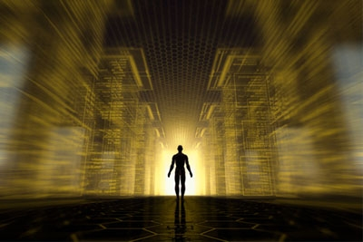
Virtual Reality
Darstellung und Wahrnehmung einer virtuellen Umgebung
computergeneriert
interaktiv

Slide 44
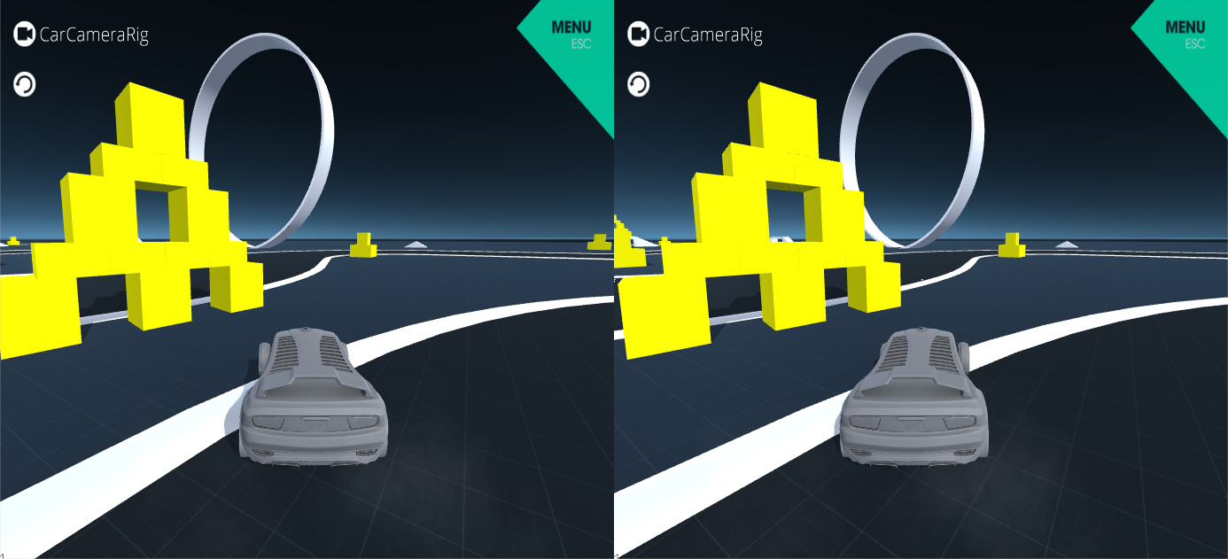
Stereoskopie
Wiedergabe von Bildern mit räumlichem Eindruck
Tiefenwahrnehmung
Bild für linkes und rechts Auge
Notes:
Beispiel Ente zu Beginn
Leicht unterschiedliche Perspektiven (linkes Auge sieht mehr der linken Autoseite, rechts umgekehrt)

